Slide 1
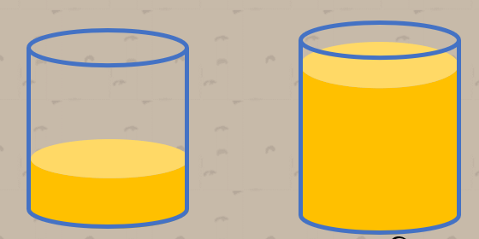
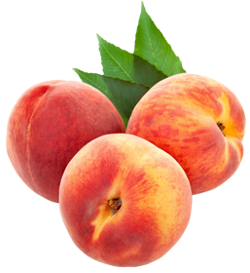
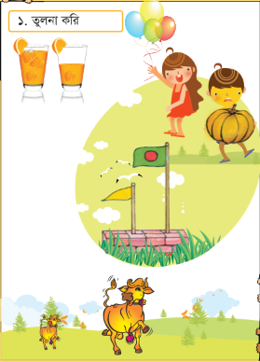
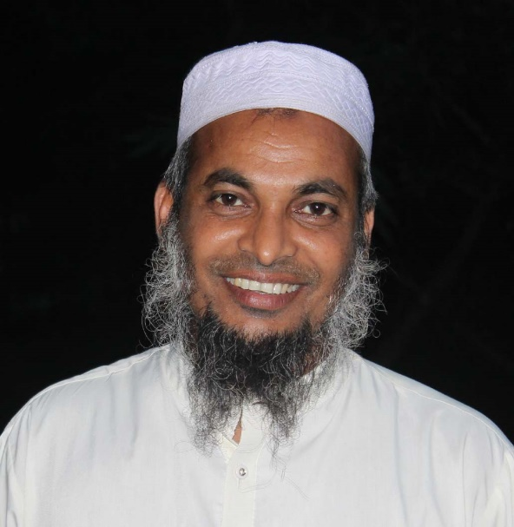

Slide 2
আজকের ক্লাসে সবাইকে স্বাগতম
সবাই কেমন আছ?

Slide 3
পাঠ
শিক্ষক
শ্রেণিঃ প্রথম
বিষয়ঃ প্রাথমিক গণিত।
অধ্যায়ঃ ০১
পাঠের শিরোনামঃ তুলনা করি।
পৃষ্ঠাঃ ২-৫
দেওয়ান রেজাউল হাসান
সহকারি শিক্ষক
বারপাখীয়া রথীন্দ্রপাড়া স প্রা বি দেলদুয়ার,টাঙ্গাইল।

Slide 4
শিখনফল
১.১.১ কম-বেশি তুলনা করে বলতে পারবে।
১.১.২ ছোট-বড় শনাক্ত করতে পারবে।
১.১.৩ হালকা- ভারী তুলনা করে বলতে পারবে।
১.১.4.কাছে- দূরে দেখে বলতে পারবে।
১.১.৫ খাটো - লম্বা আলাদা করতে পারবে।

Slide 5
চিত্রের দিকে লক্ষ্য কর

Slide 6
আজকের পাঠ
তুলনা করি

Slide 7
বাস্তব পর্যায়
Notes:
আমার দুই হাতে কিছু কলম নিয়ে শিশুদের কম বেশি ধারনা দেব। একজন শিশুকে আমার কাছে ডাকব এবং দূরে যেতে বলব এভাবে কাছে দূরের ধারনা দেব।

Slide 8
চিত্রগুলো লক্ষ্য কর
কম
বেশি

Slide 9
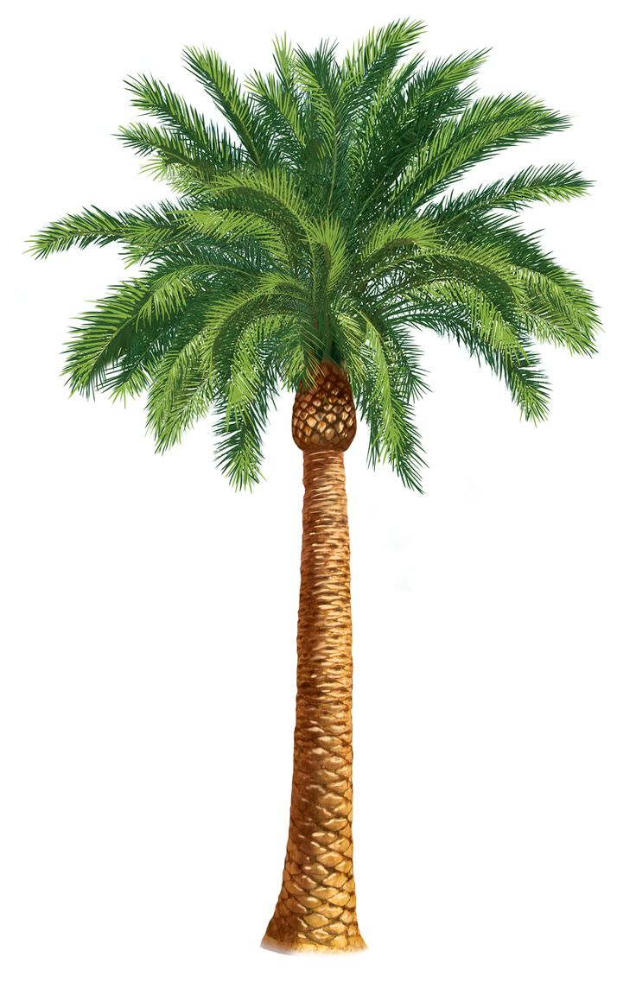
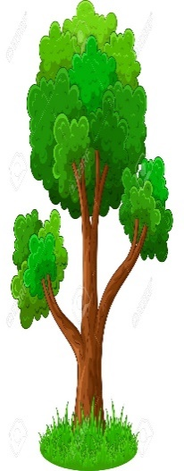
চিত্রগুলো লক্ষ্য কর
বড়
ছোট

Slide 10
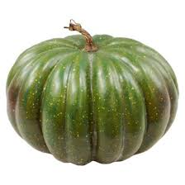
চিত্রগুলো লক্ষ্য কর
ভারী
হালকা

Slide 11
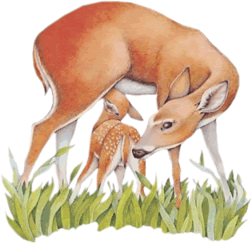
চিত্রগুলো লক্ষ্য কর
দূরে
কাছে

Slide 12
চিত্রগুলো লক্ষ্য কর
লম্বা
খাটো

Slide 13
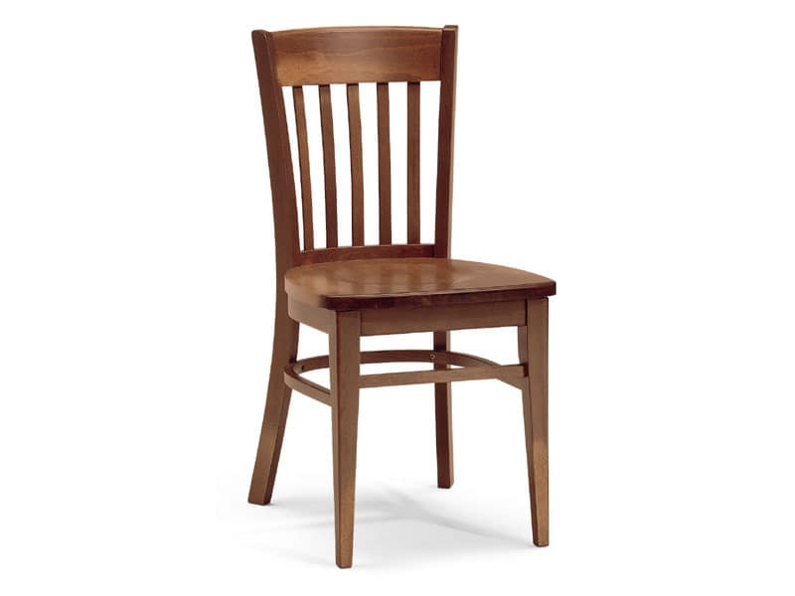
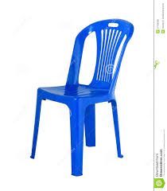
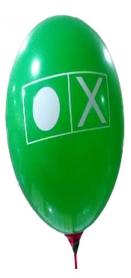
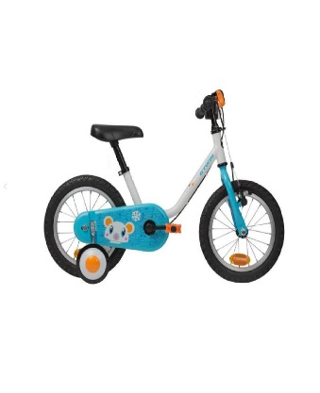
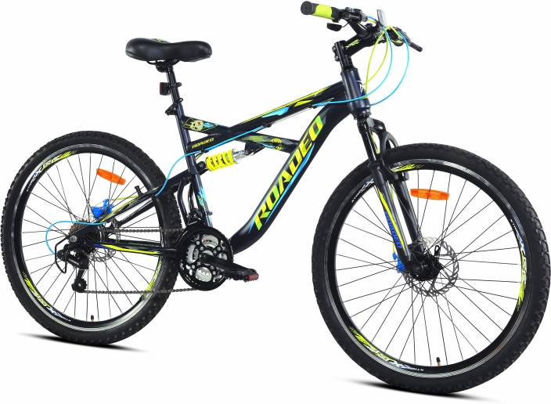
জোড়ায় কাজ
ভারী
হালকা
কম
বেশি
ছোট
বড়
লম্বা
খাটো

Slide 14
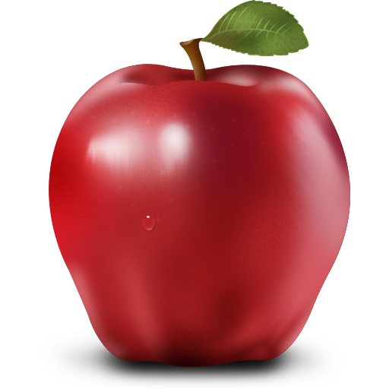
একক কাজ
কোন প্লেটে বেশি আপেল ?
বেশি
কম

Slide 15
কোনটি খাটো ?
খাটো
লম্বা

Slide 16
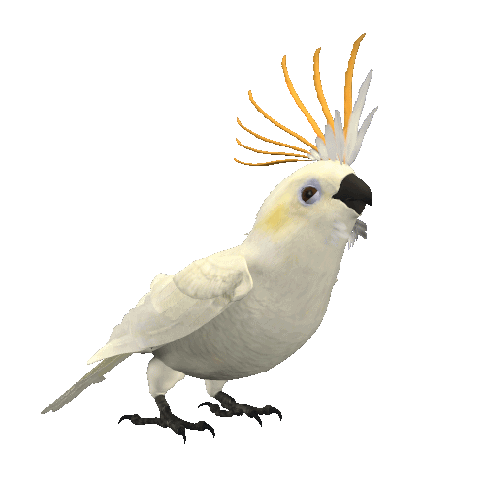
কোনটি পাখিটি বড়?
ছোট
বড়

Slide 17
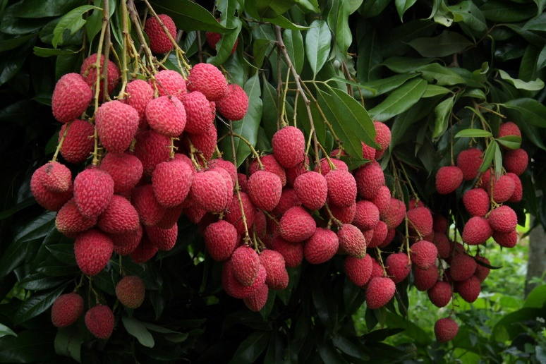
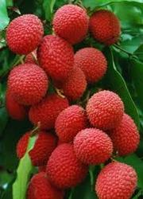
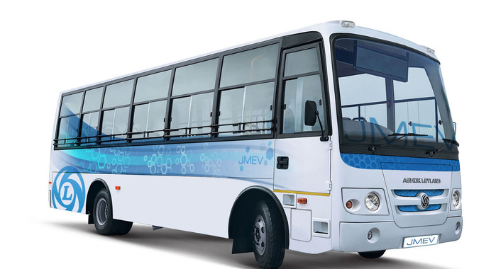
মূল্যায়ন
১. কোন গাছটিতে বেশি লিচু আছে?
২.কোন গাড়িটি ছোট?
ছোট
বড়
বেশি
কম

Slide 18
মূল্যায়ন
৪.কোন বাঁশটি লম্বা?
৫.কোন বইটি হালকা?
ভারী
হালকা
লম্বা
খাটো

Slide 19
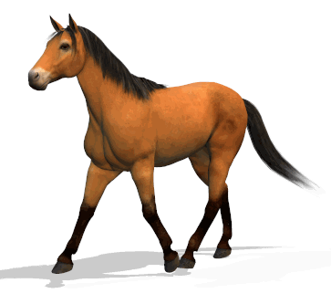
গাছ থেকে কোনটি কাছে?
দূরে
কাছে

Slide 20
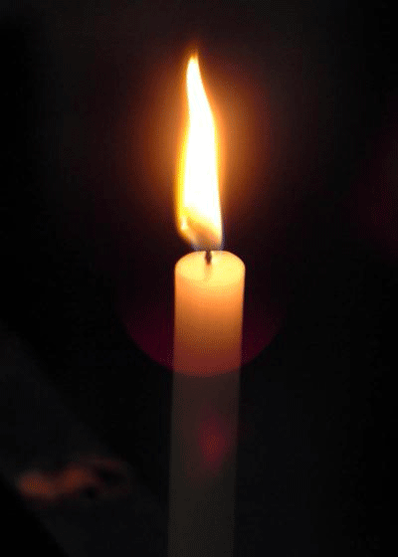
ধন্যবাদ ।

